Slide 1
СП МБДОУ «Детский сад №7» г.Алагира (Детский сад №6)
Итоги конкурса
«Символ года –2024»

Slide 2
Прекрасное время года – зима! Замечательна она и тем, что пробуждает фантазию, воображение. Глядя на белоснежную красоту, хочется творить.
Новый год - это всегда ожидание чуда и волшебства. Этот праздник с нетерпением, волнением и радостью ждут как дети, так и взрослые.
В канун Нового года в нашем детском саду прошел конкурс декоративно-прикладного творчества «Символ года-2024». Целью мероприятия являлось привлечение педагогов к творчеству, развитию фантазии, воображения, а также созданию праздничной, волшебной, новогодней атмосферы.

Slide 3
Так как 2024 год пройдет под знаменем Деревянного Дракона: мудрого мифического существа, способного подарить много радости человеку, в связи с чем, в нашем детском саду прошёл конкурс среди воспитателей на лучшую поделку «Символ года».
Нужно было изготовить поделку своими руками из любого материала.
По положению конкурса для изготовления поделок было предложено использовать любой подручный материал и любую технику исполнения.
Наши педагоги очень старались.
Было проявлено много фантазии, чтобы игрушка стала неповторимой.
И вот закипела работа.

Slide 4
Каждая принесенная поделка удивляла всех умениями педагогов творить и мастерить. Все поделки, представленные на творческий конкурс, были изготовлены с душой. Воспитатели проявили творчество, фантазию и мастерство. Поделки поразили своей неповторимостью и яркостью. Разнообразен и материал, который использовали для поделок.
Работы оценивало жюри, состоящее из всего педагогического коллектива. Замечательных работ было очень много.

Slide 5
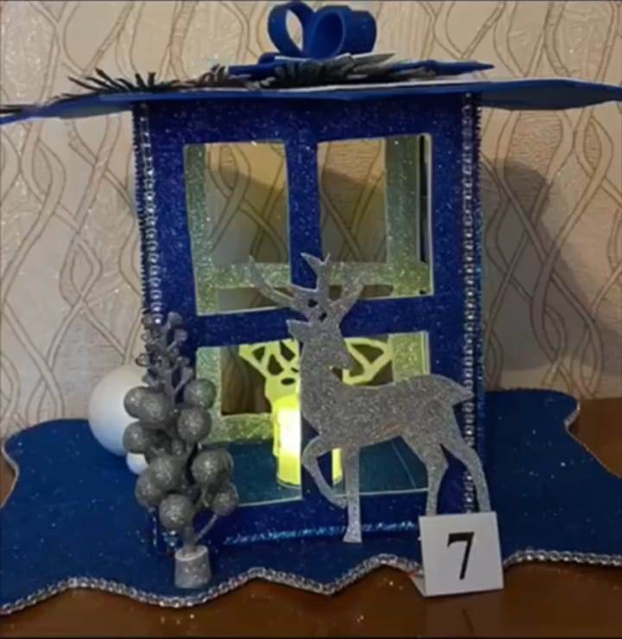
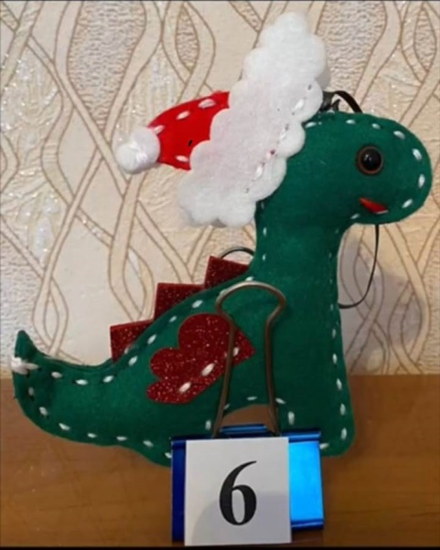
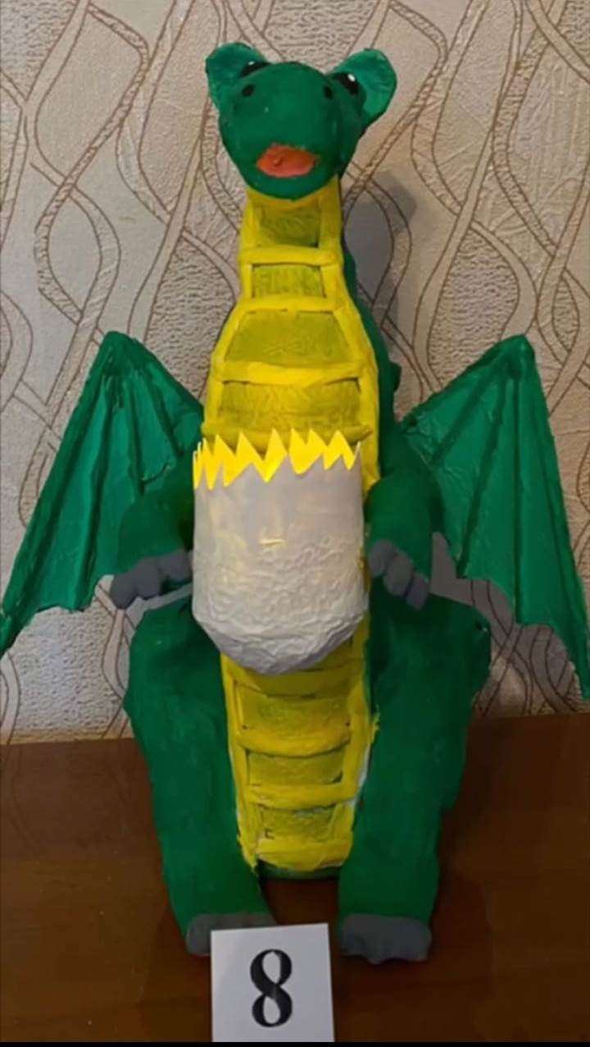
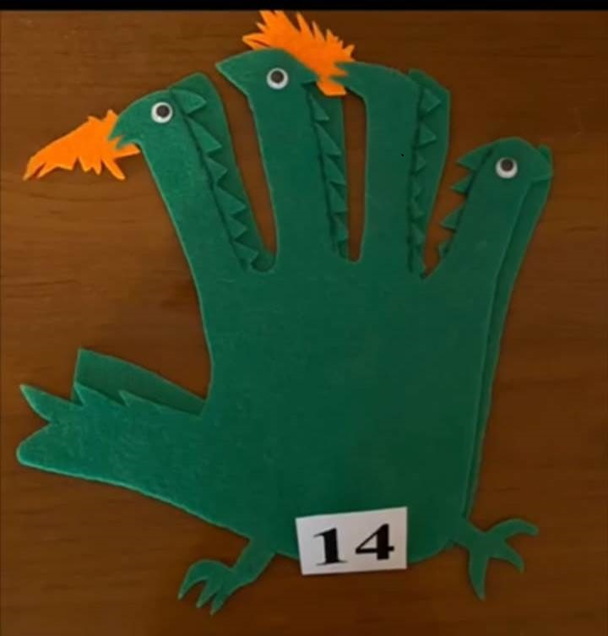
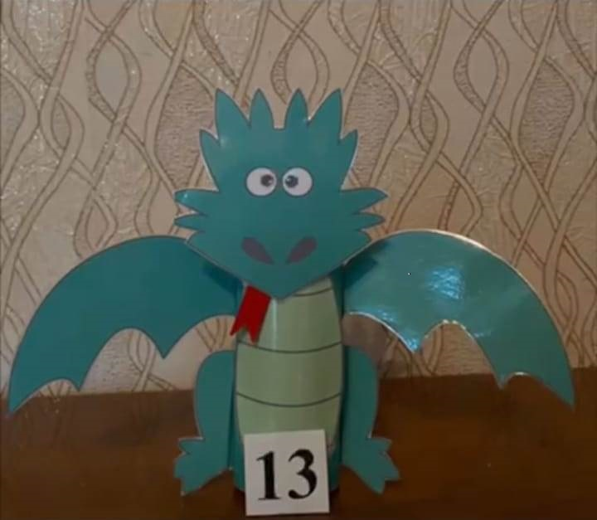
Смотреть на эти поделки – истинное удовольствие и радость!

Slide 6
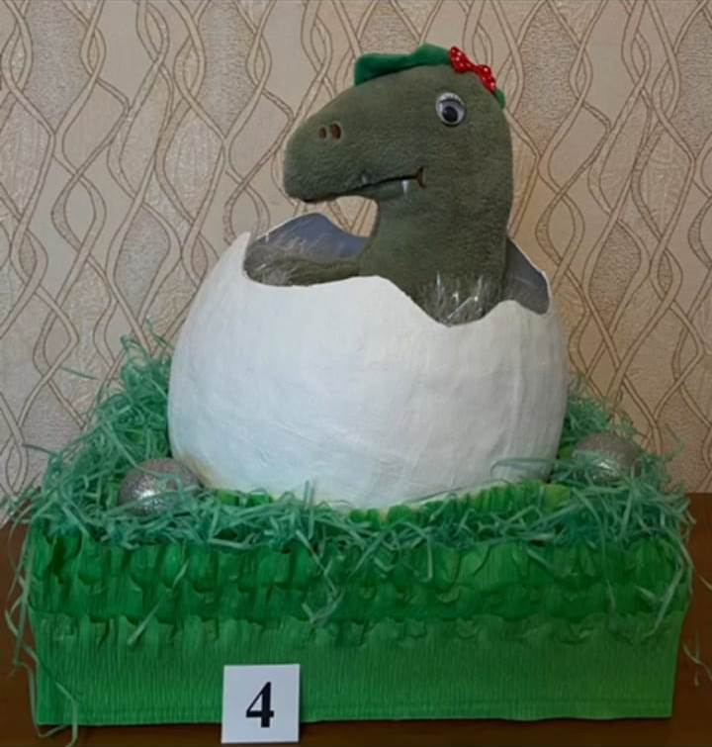
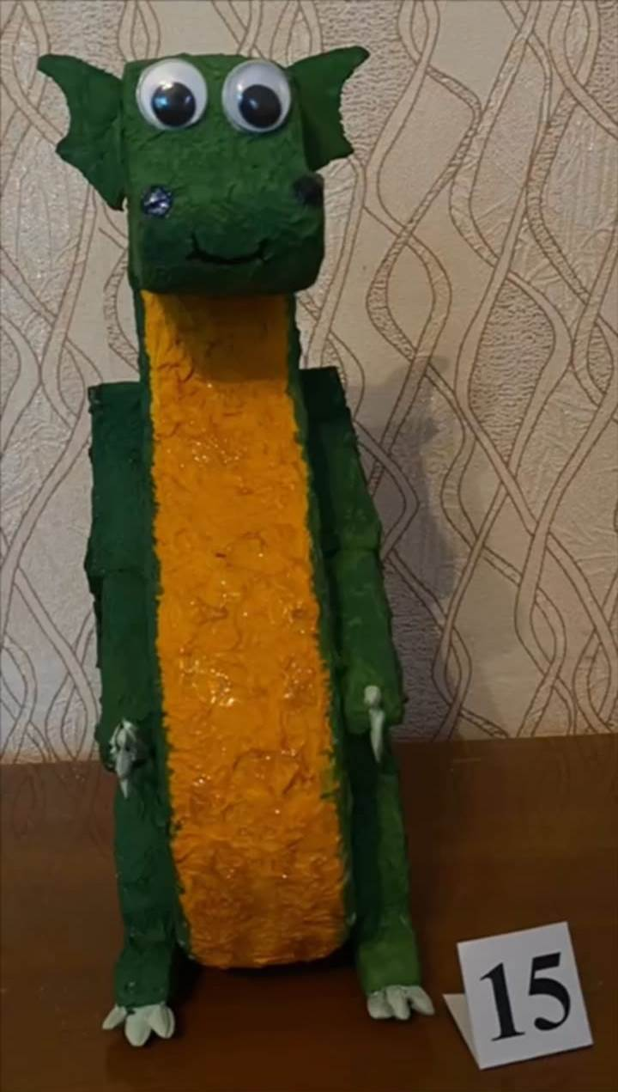
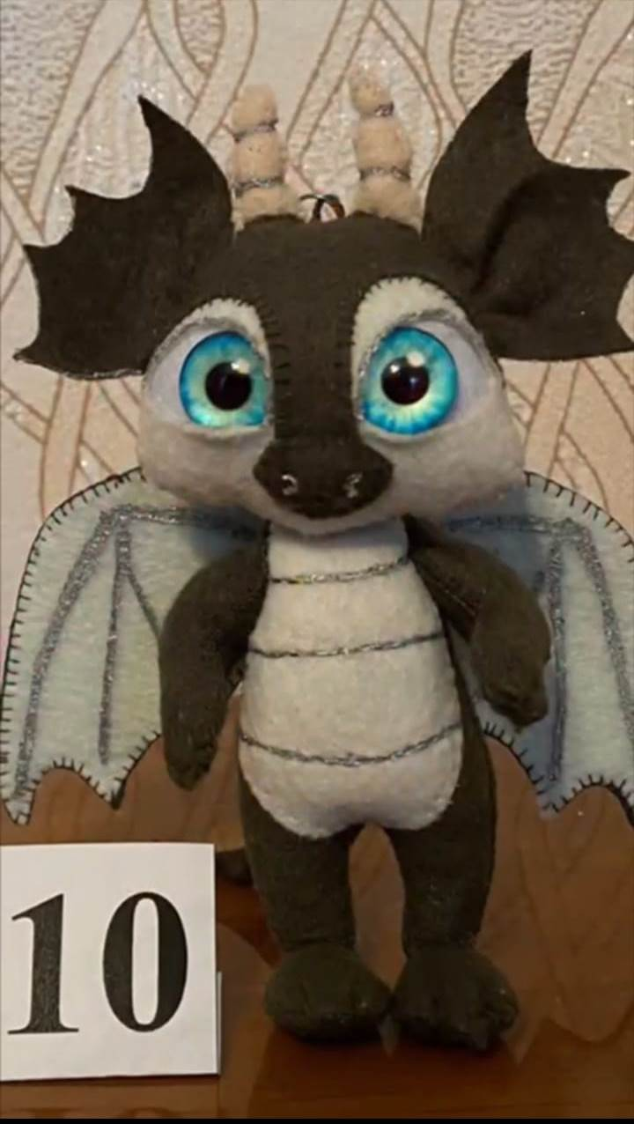

Slide 7
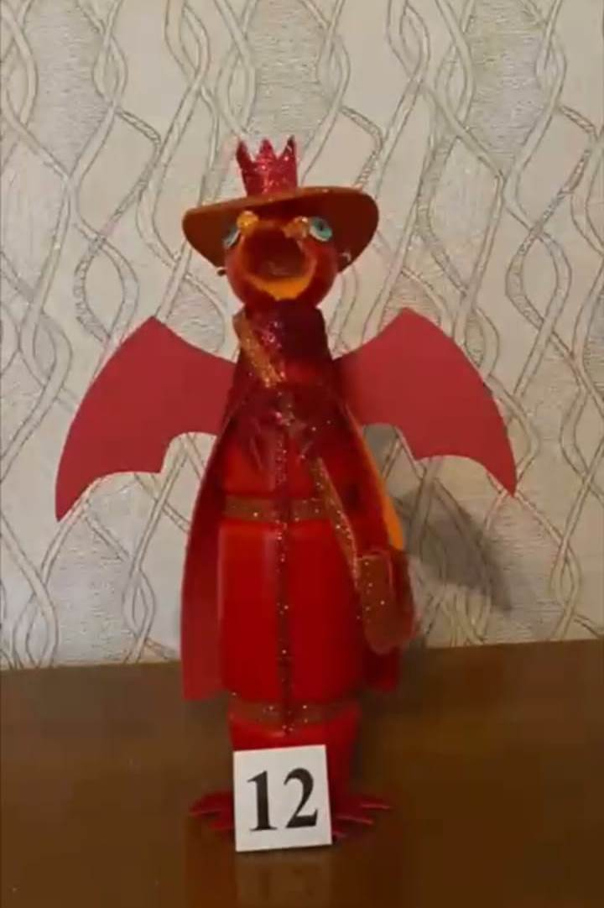
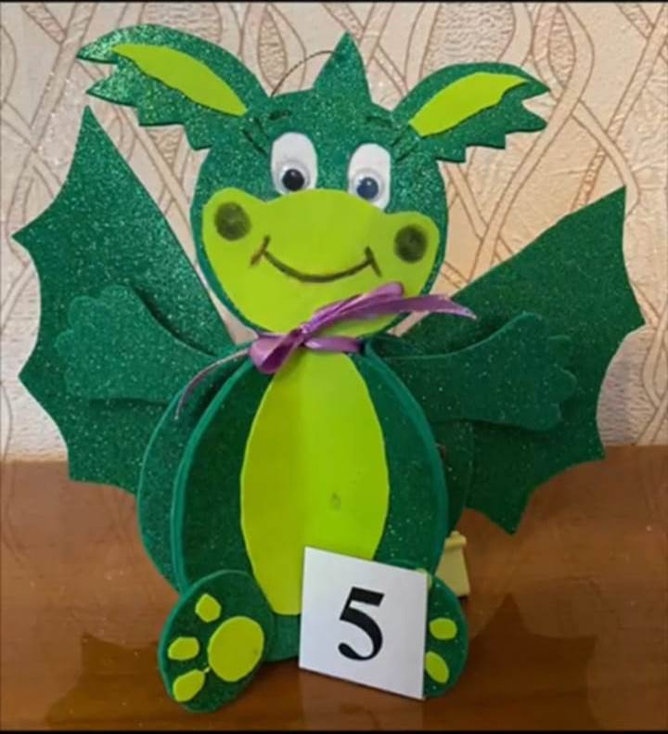
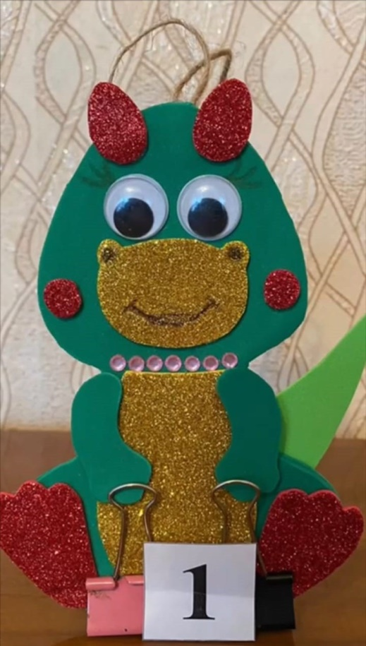

Slide 8
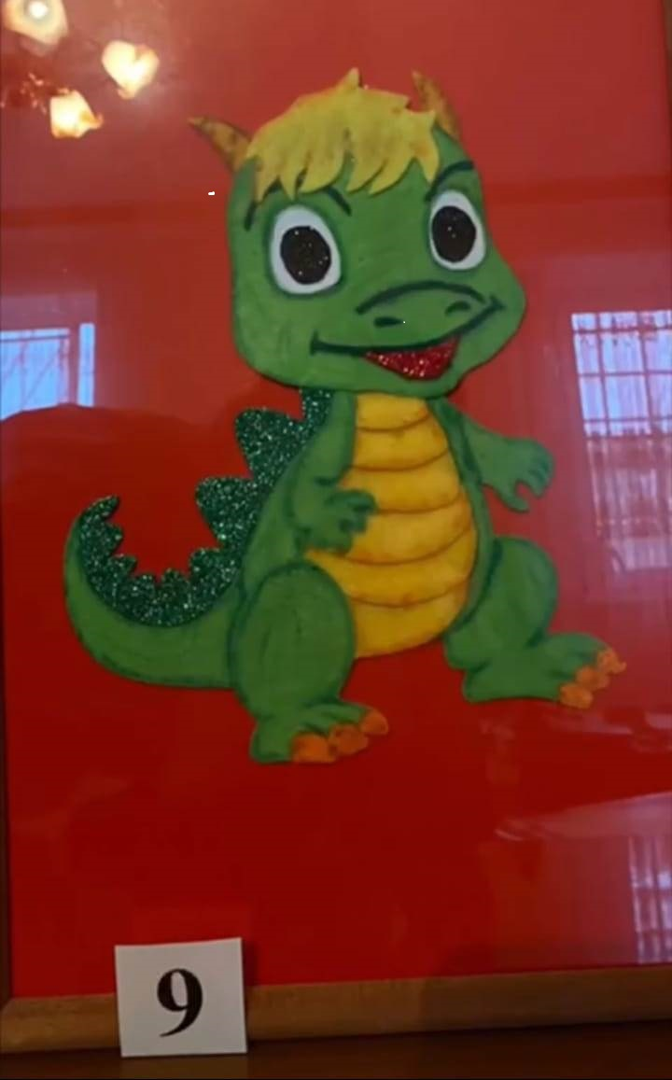
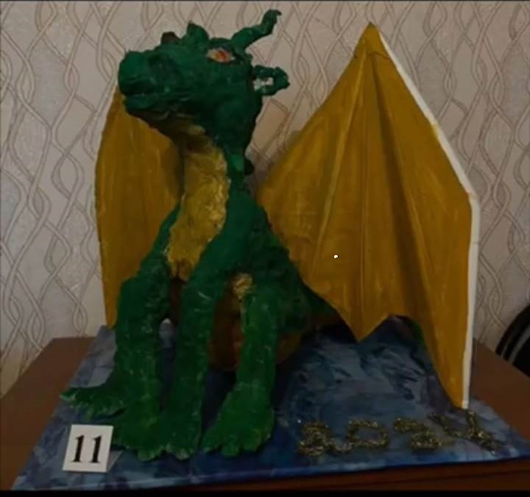

Slide 9
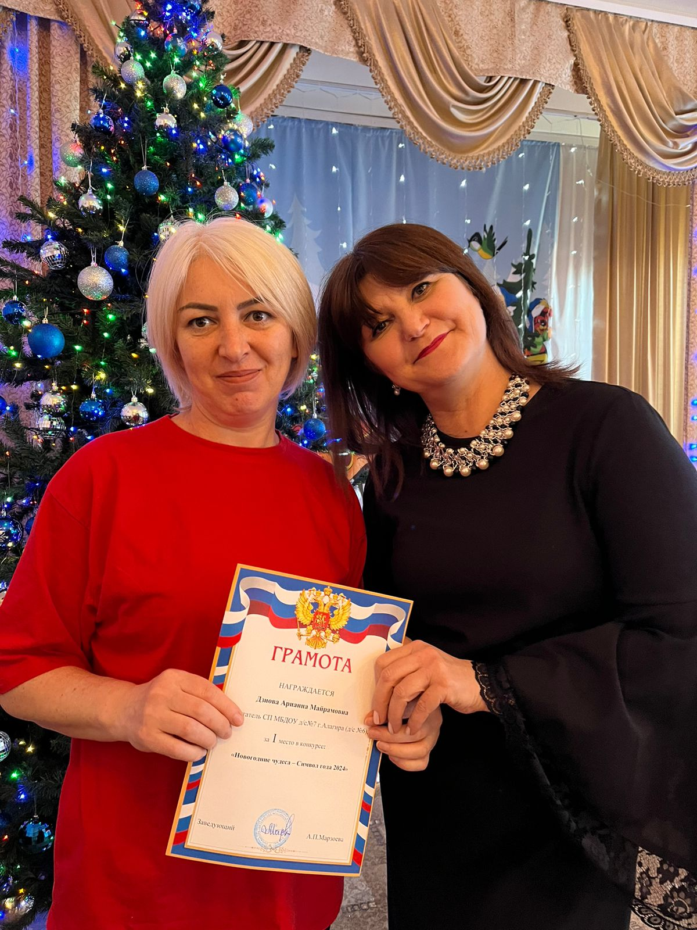
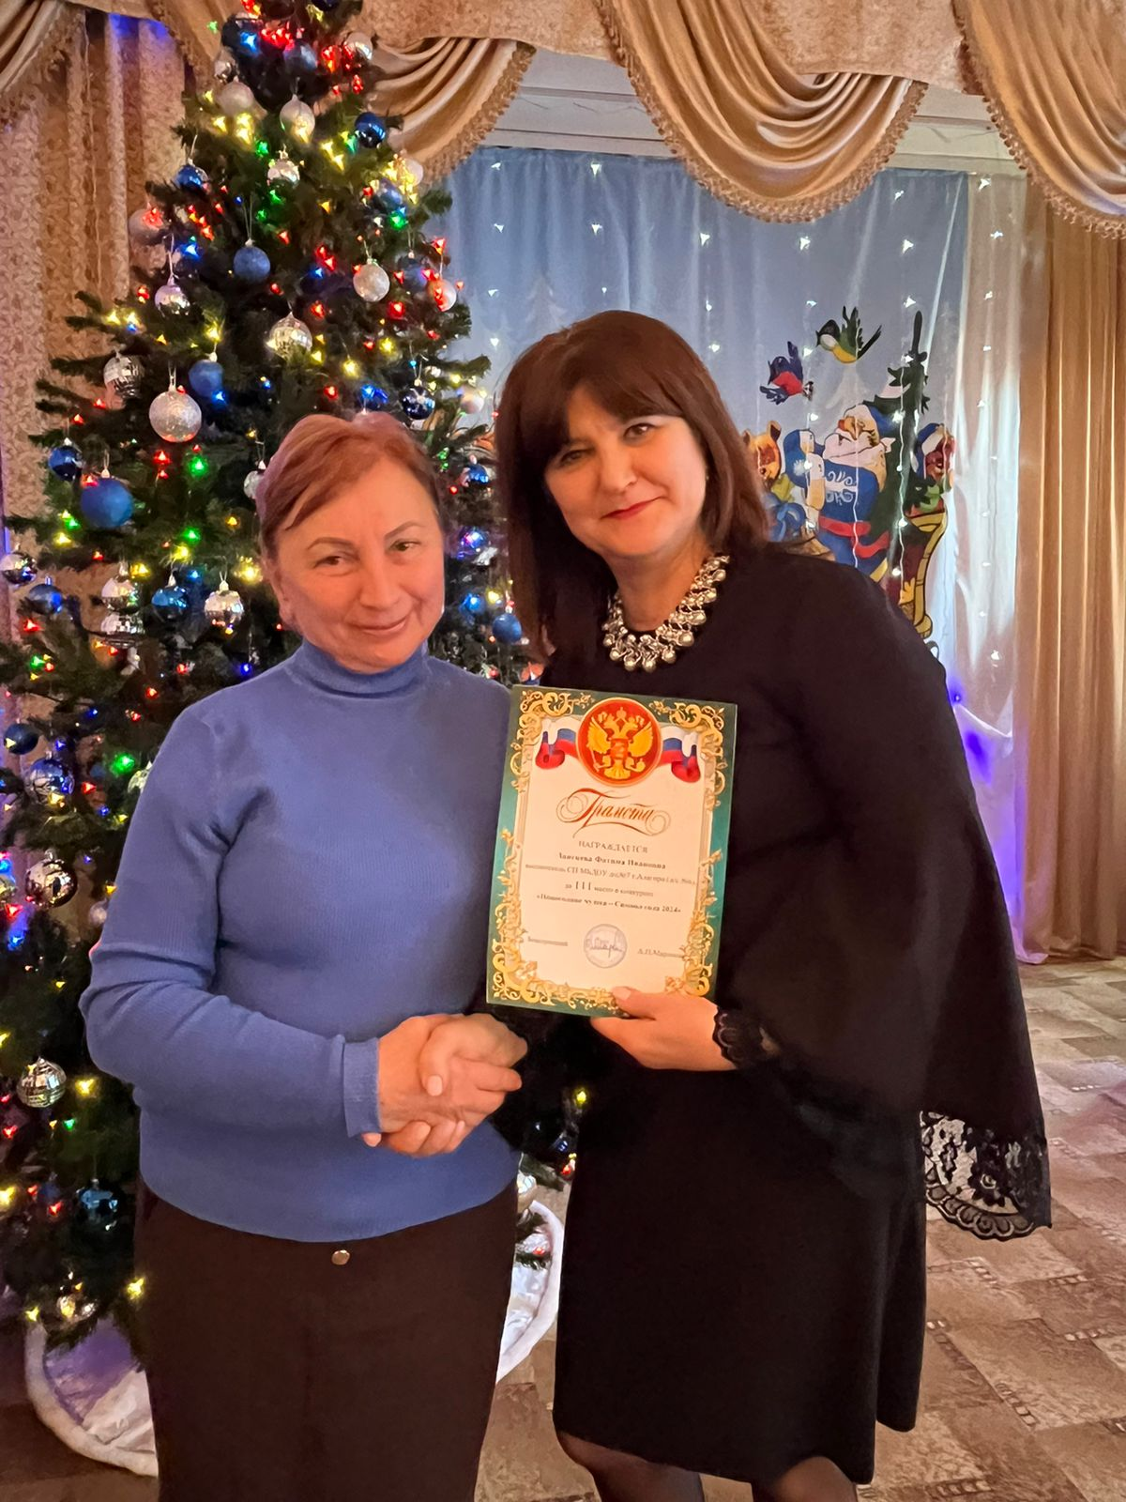
И конечно, определить победителей и призеров конкурса было очень сложно.

Slide 10
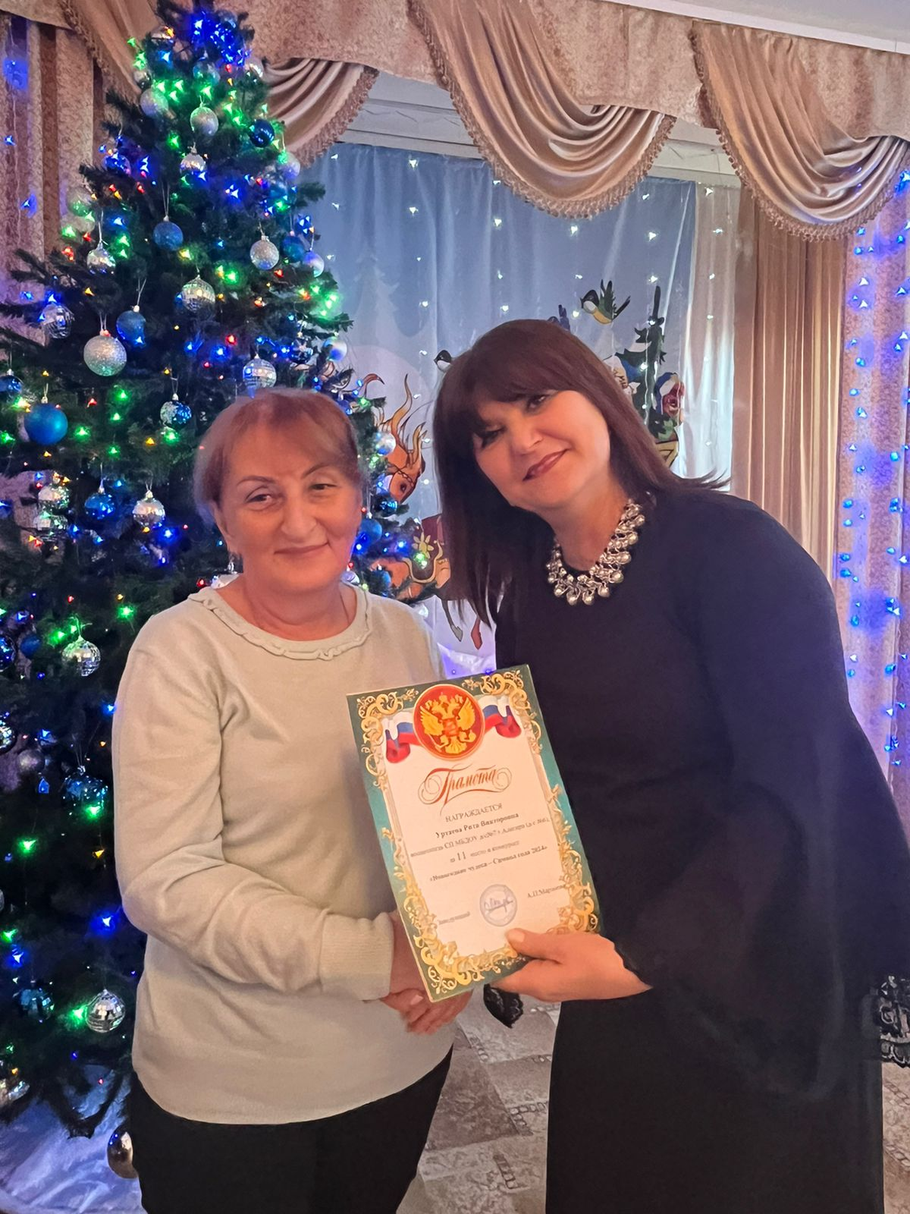
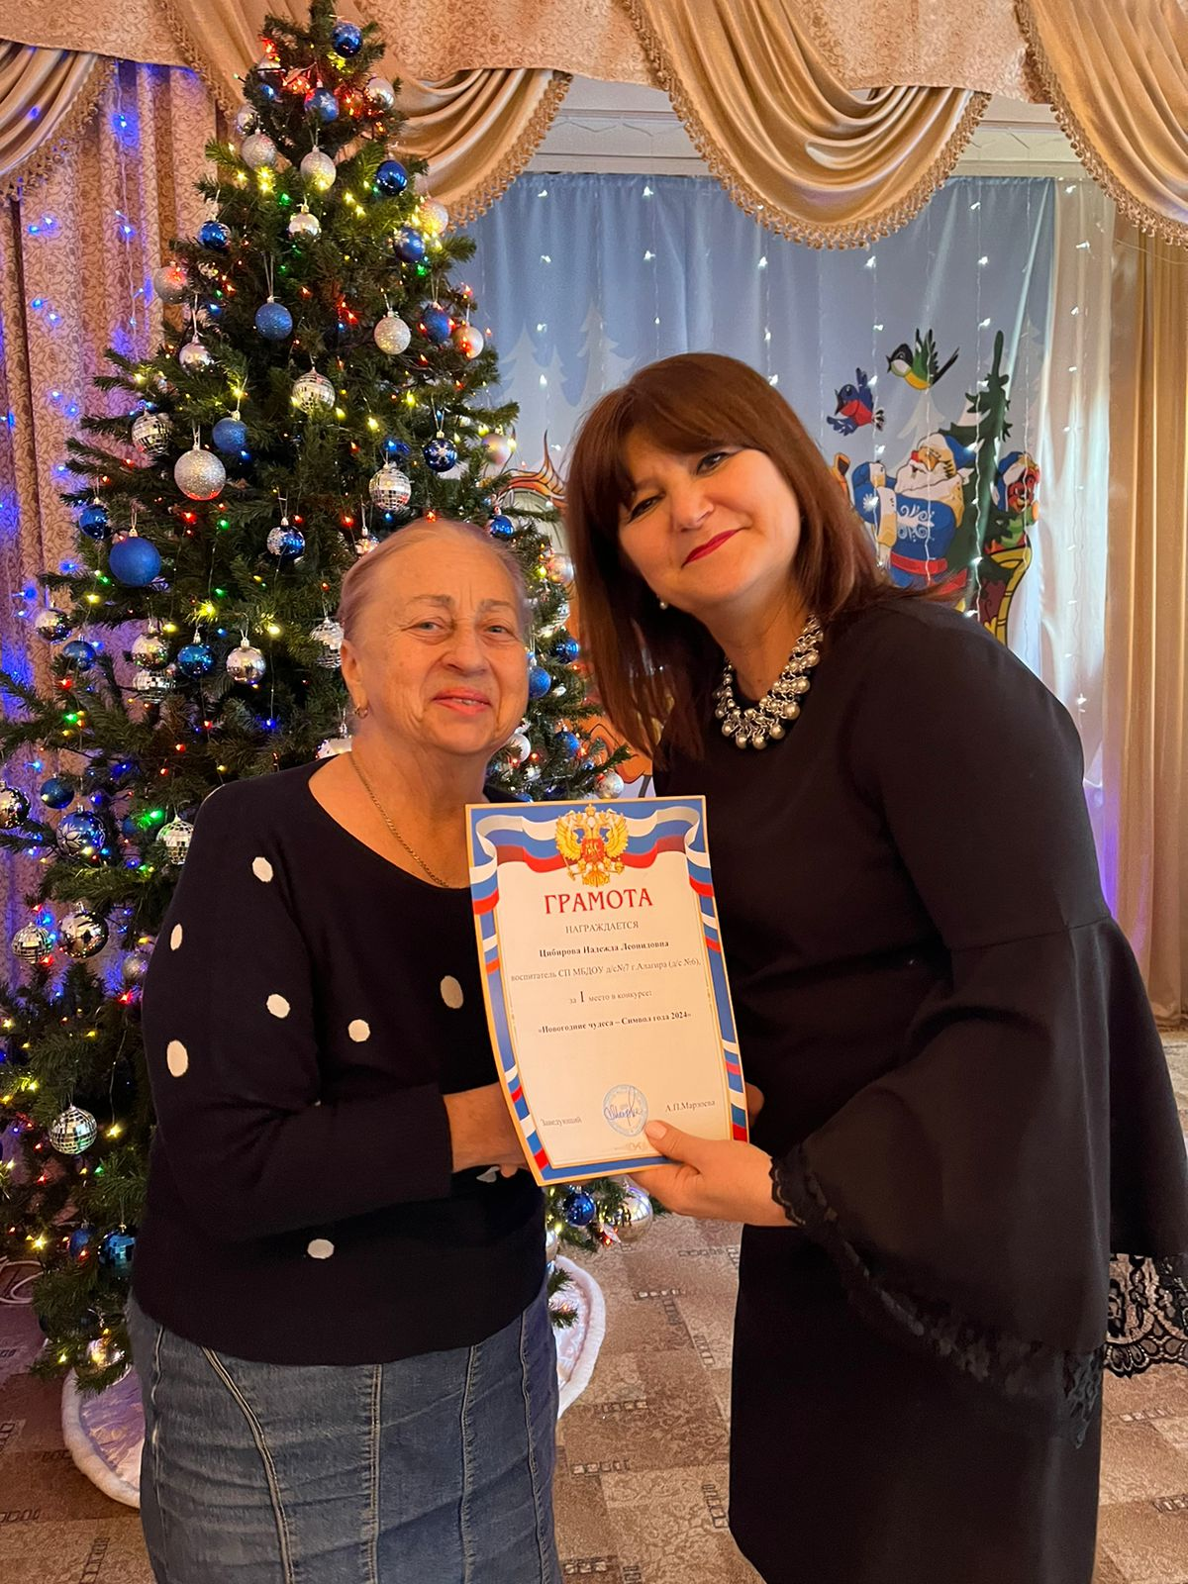

Slide 11
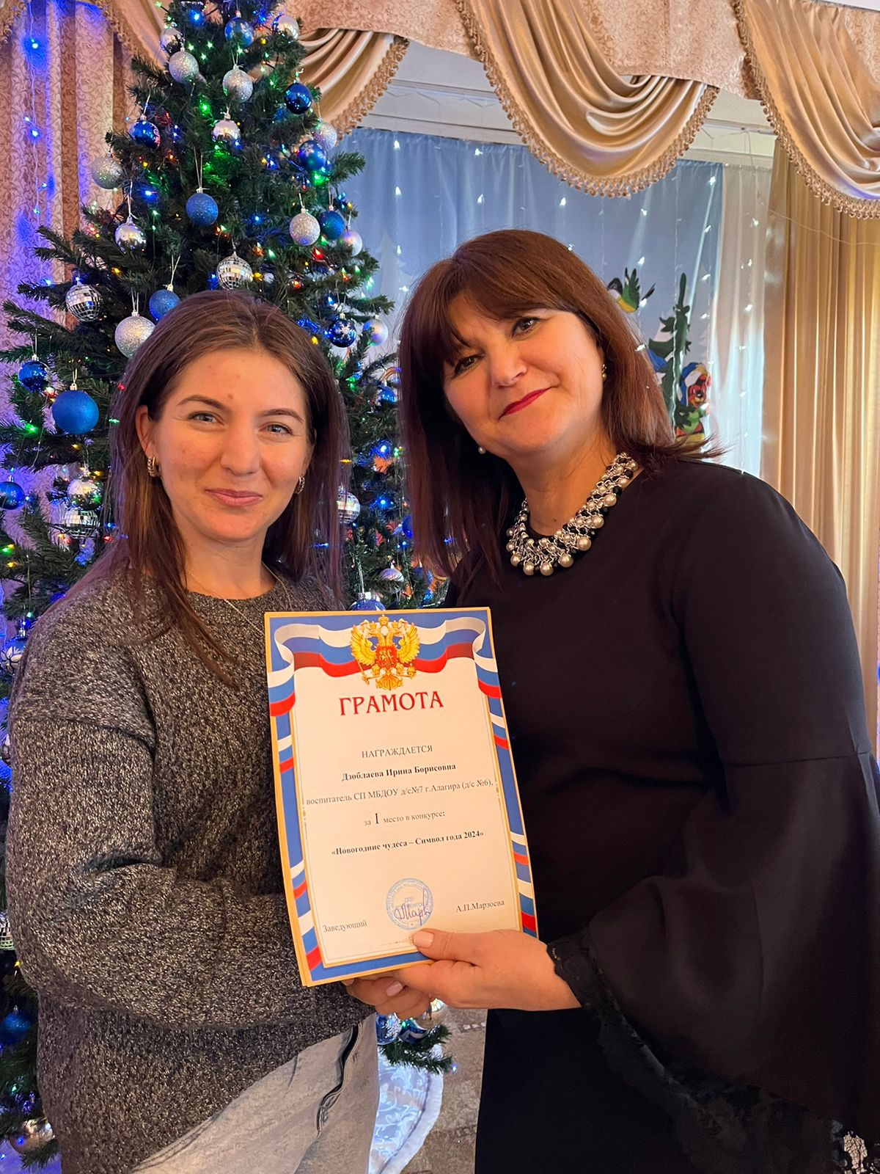

Slide 12
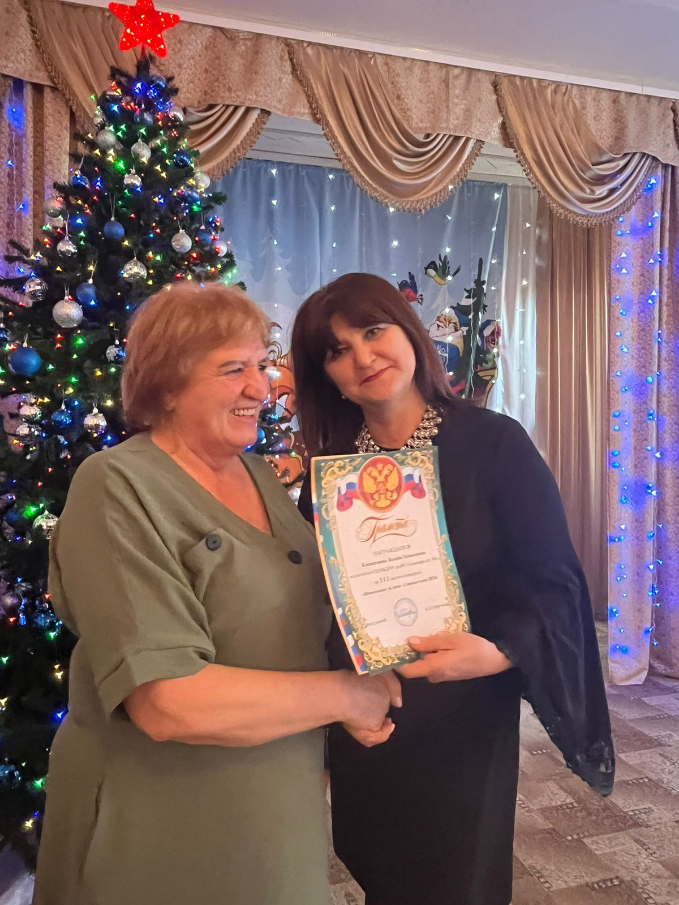
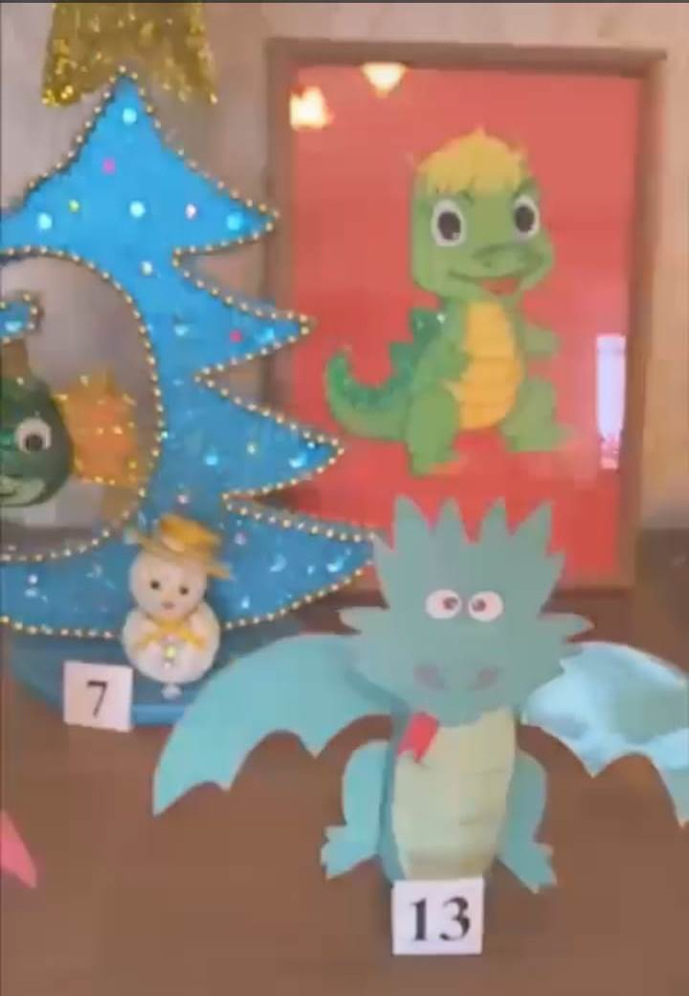

Slide 13
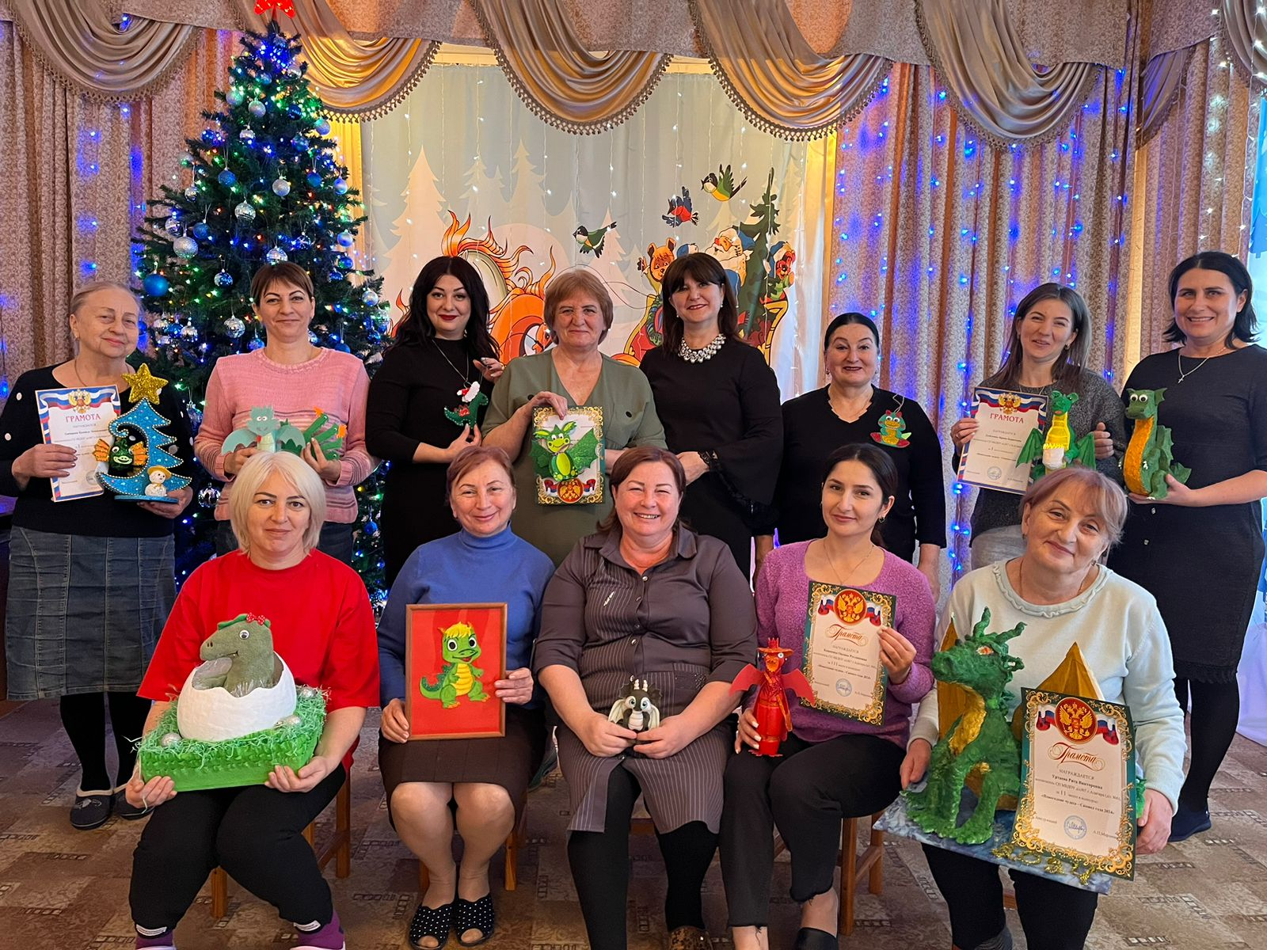

Slide 14
Благодарим всех участников, победителей и призеров конкурса
Надеемся, что наступающий год принесет нам много волшебного и сказочного!

